Slide 1
Le clonage de divers organismes
Seulement les plantes et les animaux moins complexes sont capables d’effectuer la reproduction asexuée dans la nature parce que les cellules de ces organismes ne sont pas trop spécialisées.
Mais, les organismes plus complexes, comme les mammifères, peuvent être clonés avec l’assistance de l’homme.

Slide 2
Mais, pourquoi clonerait-on des organismes artificiellement?
garder l’information génétique d’espèce animaux menacés.
pour produire en grande quantité un organisme possédant un trait particulier.

Slide 3
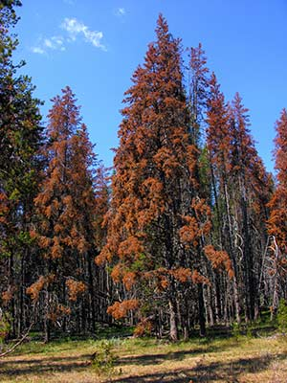
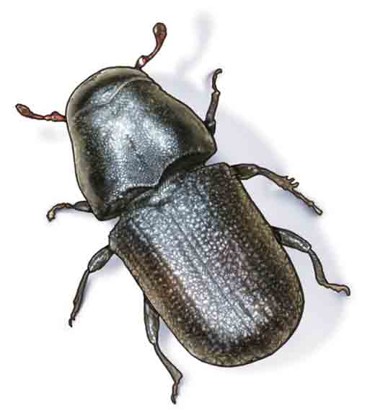
Le clonage assisté par l’homme
Les scientifiques au B.C. travaillent sur le clonage de pins naturellement résistants au dendroctone de pin argenté

Slide 4
Deux domaines de clonage assisté par l’homme en train d’être recherché sont,
Le clonage reproductive
Le clonage thérapeutique

Slide 5
1. Le clonage reproductif, l’histoire de Dolly

Slide 6
Le clonage reproductif
Depuis la réussite de Dolly, les scientifiques ont réussi à cloner plusieurs d’autres organismes complexes en utilisant les mêmes principes.

Slide 7
2. le clonage thérapeutique
Les cellules souches embryonnaires

Slide 8
Cellules souches
sont des cellules capables de devenir plusieurs types de cellules différentes
Cellules souches embryonnaires
sont plus recherchées pour le clonage thérapeutique, car elles peuvent se différencier en n’importe lequel de nos 200 types de cellules du corps

Slide 9
2. Le clonage thérapeutique
est utilisé afin de corriger des problèmes de santé
on utilise habituellement des cellules souches embryonnaires humaines

Slide 10
